Slide 1
2. TAPAAMISKERTA: TULLAAN TUTUIKSI!

Slide 2
Tapaamisen aikataulu – 2. tapaaminen
17.30 Kahvi ja kuulumiset
18.00 Välitehtävän käsittely
18.30 Oma tarinani – pienryhmät
TAUKO
19.10 Videot:
Mistä diabeteksessa on kyse ja miten sitä hoidetaan?
Diabetes ja munuaiset
19.50 Välitehtävä ja palaute
20.00 Hyvää kotimatkaa!

Slide 3
Kuulumiset
Mitä hyviä tekoja olet tehnyt itsellesi ryhmäkertojen välillä?
Mistä kiität itseäsi?

Slide 4
Välitehtävän käsittely

Slide 5
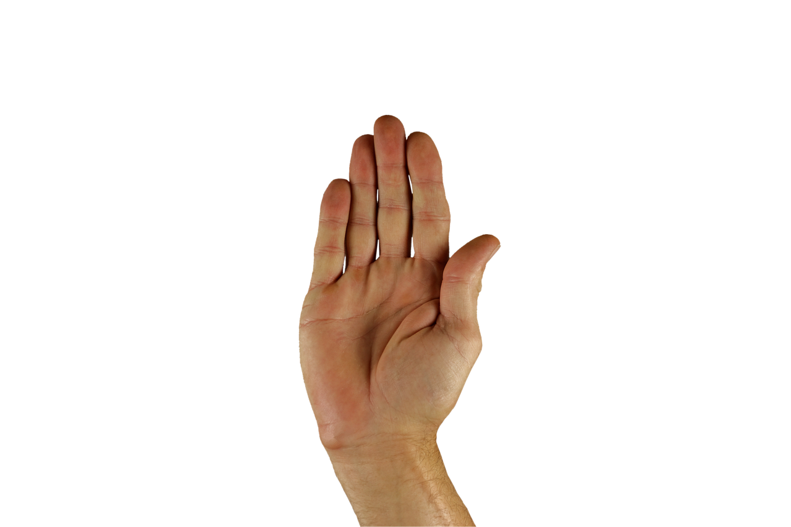
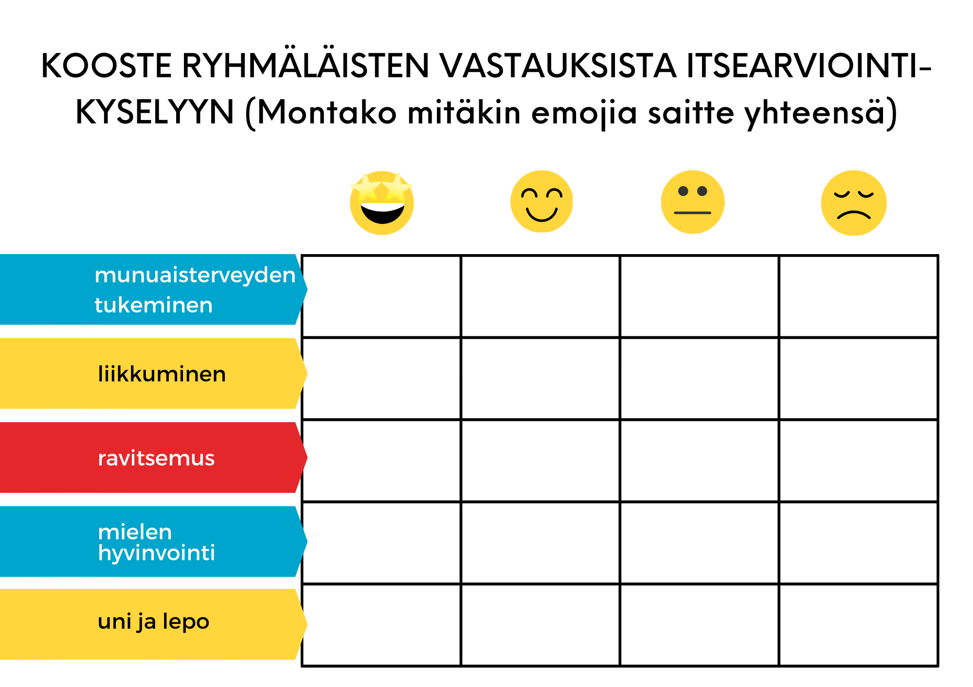
Välitehtävän käsittely – miten ryhmäläiset oli vastanneet?
Käsiäänestys: merkitkää taulukkoon, miten vastaukset jakautuvat teemoittain

Slide 6
Tapaamisten teemat
2. tapaaminen KIRJOITA TEEMAT KERROILLE 3-9
3. tapaaminen teema
4. tapaaminen teema
5. tapaaminen teema
6. tapaaminen teema
7. tapaaminen teema
KESÄTAUKO
8. tapaaminen teema
9. tapaaminen teema
10. tapaaminen RYHMÄN LOPETUSKERTA

Slide 7
Omat tarinat pienryhmissä 25 min + 5 min purku yhteisesti
3-4 hengen ryhmissä kertokaa itsestänne ja elämästänne
Sopikaa, paljonko on aikaa jokaisen tarinalle

Slide 8
Omat tarinat yhteisesti: mitä muuta yhteistä löytyi kuin diabetes?
Kirjoittakaa tähän mitä muuta yhteistä löysitte

Slide 9
Tauko

Slide 10
Mistä tyypin 2 diabeteksessa on kyse ja miten sitä hoidetaan?
Mistä tyypin 2 diabeteksessa on kyse ja miten sitä hoidetaan? –video
Mitä ajatuksia video herätti, esimerkiksi:
Kulkeeko tyypin 2 diabetes suvussa?
Hoidon tavoitteena on verisuonten terveyden vaaliminen. Mitä ajatuksia tämä herättää?
Omat mahdollisuudet vaikuttaa: elintavat ja lääkkeet?

Slide 11
Diabetes ja munuaiset
Diabetes ja munuaiset -video
Keskustelua:

Slide 12
Välitehtävä seuraavalle kerralle
Kirjoita tähän seuraavan kerran välitehtävä

Slide 13
Tunnelmat/palaute tästä kerrasta
Mikä fiilis tästä kerrasta? Minkä kuvan valitset ja miksi?
Meni ohi hilseen
Ei napannut
Ihan ok
Hyvä
Jess!

Slide 14
Lyhyt loppurentoutus
https://www.youtube.com/watch?v=lXho_PLWCBY

Slide 15
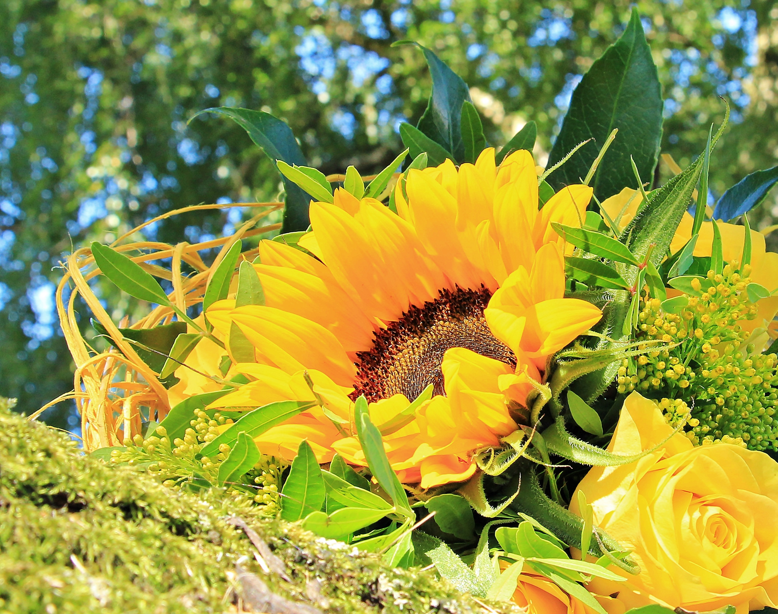
Kiitos tästä kerrasta!
Seuraava tapaaminen pvm Teemana ???

